Slide 1

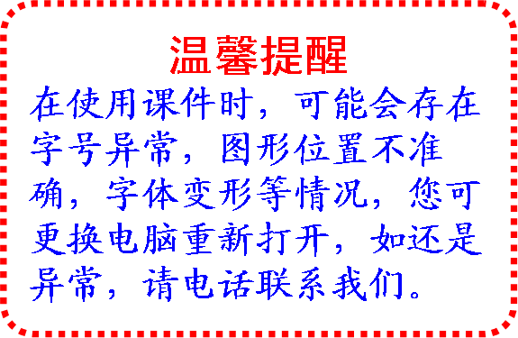
问题导入:
一个成年人大约拥有100万亿个细胞，这些细胞都来源于同一个细胞——受精卵。
探究：人的细胞是怎样由一个
受精卵变成100万亿个细胞的呢？

Slide 2

第6章 细胞的生命历程
第1节 细胞的增殖
(第一课时)

Slide 3
三维学习目标：
知识与技能 ：
模拟探究细胞大小与物质运输的关系，理解细胞不能无限长大的原因；理解细胞增殖及细胞周期的概念。
过程与方法 ：
培养知识迁移、分析问题的能力，体验模拟在科学研究中的重要作用。
情感、态度与价值观：
体验生物理论知识与生活实践的关系,提高自身生物科学素养。

Slide 4
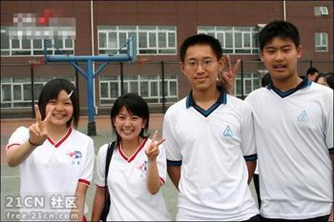
从班级请出如图所示差不多的四名同学，说明这四位同学的差异,差异的原因是什么？

Slide 5
根据学生回答，总结得出：
1.由婴儿长到现在（即生物体的长大） 既靠细胞体积的增大(细胞生长实现)，也靠细胞数量的增多(细胞分裂实现)，主要靠细胞数量的增多。
2.四位同学的个体差异主要取决于细胞数量的多少。

Slide 6
探究一：细胞不能无限长大
任务：
以小组为单位，根据课本实验的方法步骤进行探究实验。

Slide 7
实验结果:
0.3cm
0.3cm
0.3cm
1cm
2cm
3cm
注：NaOH和酚酞相遇，呈紫红色。

Slide 8
根据实验结果完成下表:P111
边长(cm) | 表面积(cm²) | 体积 (cm³) | 表面积/体积比值 | NaOH扩散的深度/cm | 扩散效率
1
2
3
6
1
6
0.3
0.936
24
8
3
0.3
0.657
54
27
2
0.3
0.488
NaOH扩散的体积
扩散效率=
0.3cm
整个琼脂块的体积

Slide 9
分组讨论:
1.(1～4组）大多数高等动、植物细胞的直径为20～30 μm。请计算直径分别为20 μm和30 μm的细胞的表面积与体积之比。 (提示： 球体的体积公式V=4/3πr³ ，表面积公式S=4πr² ）
2.（5～8组）在相同时间内，物质扩散进细胞的体积与细胞的总体积之比可以反映细胞的物质运输的效率。细胞的物质运输的效率与细胞大小之间是什么关系? 为什么细胞越大，物质运输的效率越低?

Slide 10
探究结论：
减小
表面积与体积之比随琼脂块增大而 ；
NaOH扩散的体积与整个琼脂块的体积之比随琼脂块增大而 ；
减小
细胞大小与物质运输的效率有什么关系?
细胞体积越大，其相对表面积越小，细胞的物质运输的效率就越低。

Slide 11
拓展:
你能举出生活中类似的实例吗？

Slide 12
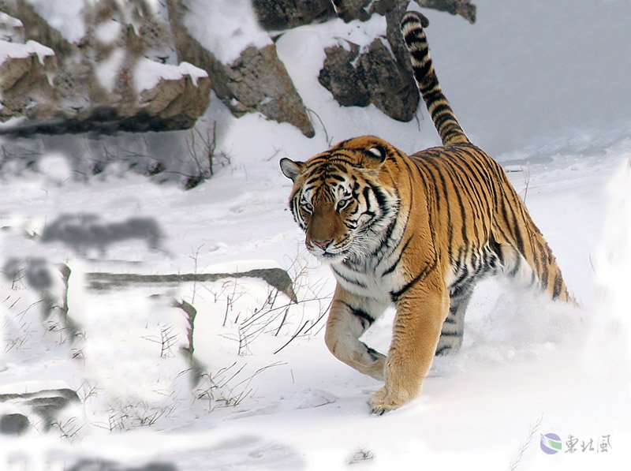
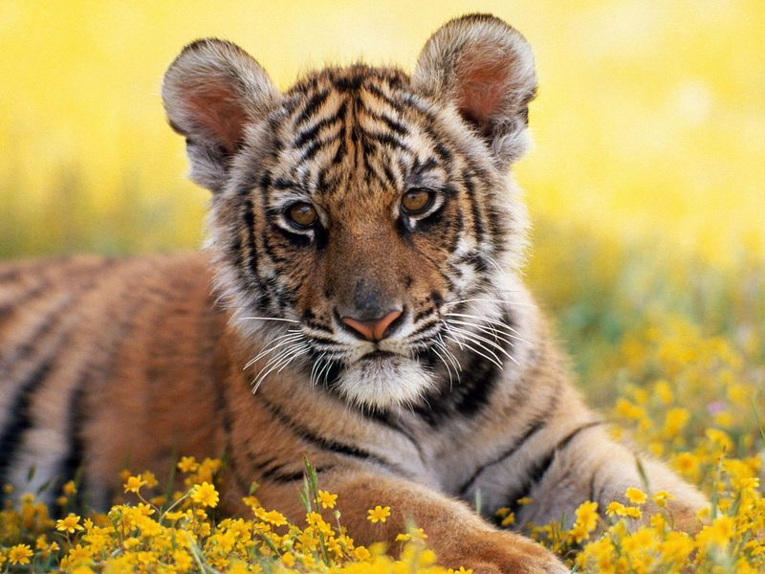
东北虎
华南虎

Slide 13
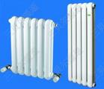
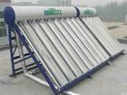
暖气片
太阳能

Slide 14
归纳总结：
细胞不能无限长大的原因:
(1)细胞表面积与体积的关系限制了细胞长大;
(2)细胞核中DNA的控制范围有限。
?
如何解决这一矛盾?

Slide 15
批判性思维：
细胞是不是越小越好呢？
资料:有人估计完成细胞的各项功能至少需要100种酶;每个酶促反应须占有直径为50 nm的空间;每个核糖体直径为10～20 nm。
答案:当然不是,细胞体积的最小限度是由完成细胞功能所必须的基本结构（如细胞核及各种细胞器）和物质（如酶）所需要的空间所决定的。

Slide 16
探究二：细胞通过分裂
进行增殖
思考回答下列问题：
1.细胞为什么要增殖？是怎样进行增殖的？
2.细胞的增殖，如何保证亲子代细胞在性质
（如染色体的数目、遗传物质DNA的含量等）
上的一致性呢？

Slide 17
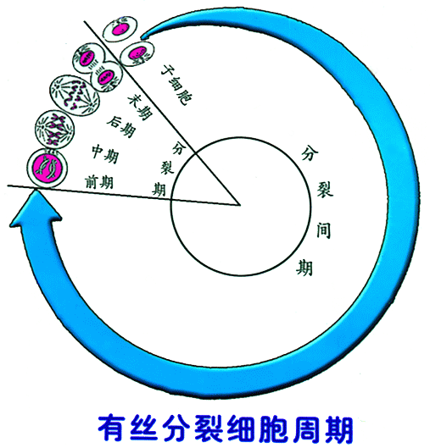
探究三：细胞周期
有丝分裂是细胞分裂的
主要方式，具有一定周期。
细胞周期：连续分裂的
细胞，从一次分裂完成时
开始，到下一次分裂完成
时为止，这是一个分裂周
期。有丝分裂周期包括
分裂间期和分裂期（前
期、中期、后期、末期)。

Slide 18
分析表中数字，你想到了什么？
细胞类别
分裂间期
分裂期
合计
A.细胞分裂期和分裂间期所占的时
间相差较大。间期占时间很长；
分裂期占时间很短。
B.不同生物的不同种类细胞，细胞
周期长短不同。
小鼠十二指肠细胞
13.5
1.8
15.3
蛙单倍体细胞
35.3
1.6
36.9
蚕豆根尖分生区细胞
15.3
2
17.3

Slide 19
细胞周期表示方法：
A
B
A B C D E F G
方法一：扇形图
方法二：直线图
细胞周期：
A C、 C E、 E G
B-B
分裂间期：
B-A
A B、 C D、E F
分 裂 期：
A-B
B C、 D E、F G

Slide 20
思考
以下哪个过程可表示为细胞周期?
甲 乙
甲
乙 甲
乙
甲 甲
乙 乙

Slide 21
巩固提高
1.下列有关生物体的体细胞不能无限长大的原因的叙述，错误的是（ ）
A．细胞表面积与体积的关系限制了细胞的长大
B．细胞所能容纳的物质有限
C．细胞较小，相对表面积大，有利于物质的迅速转运和交换
D．受细胞核所控制的范围大小的制约
B

Slide 22

2.下图a→d表示连续分裂细胞的两个细胞周期。下列叙述不正确的是( )
D
A．a和b为一个细胞周期
B．c段结束DNA含量增加一倍
C．遗传物质平均分配一般发生在d段
D．b和c为一个细胞周期

Slide 23
3.下列关于细胞周期的叙述，正确的是（ ）
A.机体内所有的体细胞都处于细胞周期中
B.抑制DNA的合成，细胞将停留在分裂期
C.细胞分裂间期为细胞分裂期提供物质基础
D.成熟的生殖细胞产生后立即进入下一个细
胞周期
C

Slide 24
我收获了、、、、、、

Slide 25
课堂小结：
一、通过探究实验，明白细胞不能无
限长大的原因
二、了解细胞分裂的意义及方式
三、理解细胞的周期性

Slide 26
TO THE END
THANK YOU

Slide 27
第6章 细胞的生命历程
第1节 细胞的增殖
(第二课时)

Slide 28
温故：
1.细胞不能无限长大的原因
2.细胞增殖的方式
3.细胞周期的概念

Slide 29
知新：
1.高等植物细胞的有丝分裂
2.动物细胞的有丝分裂
3.有丝分裂中染色体、DNA数量变化的
规律性及有丝分裂的意义
4.无丝分裂

Slide 30
三维学习目标:
知识与技能 ：
1.准确描述细胞有丝分裂各阶段的重要特征。
2.了解动、植物细胞有丝分裂过程的异同。
3.掌握有丝分裂的过程、特征和意义，尤其是DNA和染色体的规律性变化。
过程与方法 ：
通过观察细胞分裂图，提高观察、分析和归纳能力及语言表达。
情感、态度与价值观：
通过小组讨论，分组陈述、资源共享的方式体会相互协作的团队精神。

Slide 31
探究一： 植物细胞的
有丝分裂过程

Slide 32



探究活动
——我也来做有丝分裂
活动目的：亲自动手，体验植物有丝分裂的神奇。
活动材料：每个小组，硬纸板5个、橡皮泥（制作染色
体)、白纸5张、笔、胶带。
活动要求：
1.以小组为单位，根据课本植物有丝分裂的相关文字叙述及
图示，制作有丝分裂各个时期图。
2.首先用橡皮泥制作各时期染色体，摁在白纸上，然后用笔
在白纸上添上细胞其他结构，最后将白纸四角粘在硬纸板
上。一个硬纸板只能有一个时期图。
3.选优秀小组展示成果，介绍展示时期图特点，以及染色体、
染色单体和DNA的变化。

Slide 33
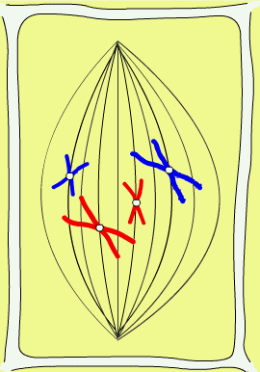
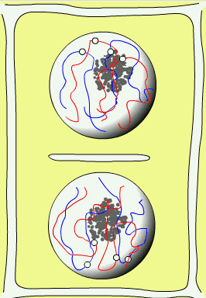
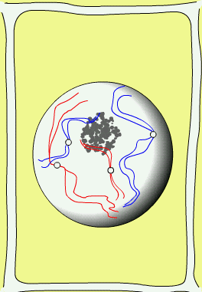
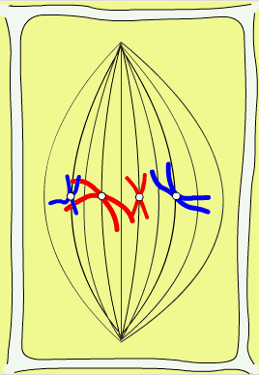
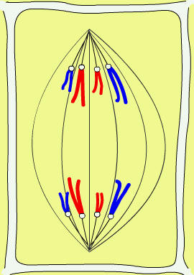
指出下列各图分别属于植物细胞有丝分裂的什么时期？
前期
末期
间期
中期
后期

Slide 34
探究二：动植物细胞有丝分裂的区别
高等植物细胞
动物细胞
纺锤体的形成
（前期）
由两极发出的纺锤丝直接产生
由中心粒周围发出
的星射线形成
细胞中部出现细胞板，由中央向四周扩展，形成新的细胞壁
细胞中部的细胞膜向内凹陷使细胞缢裂
细胞质的分裂
（末期）

Slide 35





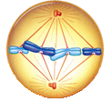
探究三： 染色体、DNA分子和染色单体的数目变化规律
 | 体细胞 | 间期 | 前期 | 中期 | 后期 | 末期
DNA | 2N
染色体 | 2N
染色单体 | 0
2N → 4N
4N
4N
4N
2N
2N
2N
2N
4N
2N
0 → 4N
4N
4N
0
0

Slide 36
DNA
4N
2N
0
间期
前期
中期
后期
末期

Slide 37
染色体
4N
2N
0
间期
前期
中期
后期
末期

Slide 38
总结归纳
有丝分裂的重要意义：
亲代细胞的染色体经过复制之后，精确地平均分配到两个子细胞中。由于染色体上有遗传物质DNA，因而在细胞的亲代和子代之间保持了遗传性状的稳定性。细胞的有丝分裂对于生物的遗传有重要意义。

Slide 39
思考：
与有丝分裂有关的细胞器有哪些？
DNA分子的复制、有关蛋白质的合成、染色体的运动等过程，需要消耗ATP
线粒体：
核糖体：
合成相关蛋白质
高尔基体：
与植物细胞细胞壁的形成有关
中心体：
与纺锤体的形成有关

Slide 40
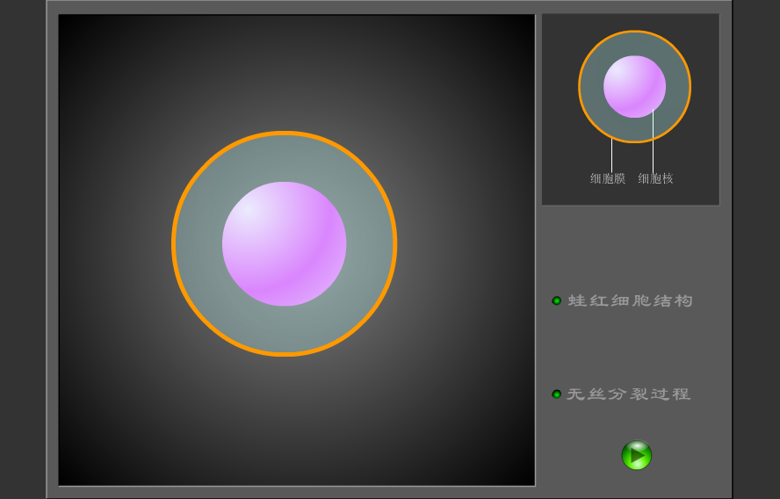

探究四：无丝分裂

Slide 41
课堂检测：
1.细胞有丝分裂过程中，染色体、染色单
体、DNA分子三者数量比为1∶2∶2，时所
处的分裂期应是( )
A．前期和中期 B．中期和后期
C．后期和末期 D．前期和末期
A
 | 间期 | 前期 | 中期 | 后期 | 末期
DNA含量 | 2N→4N | 4N | 4N | 4N | 2N
染色体数目 | 2N | 2N | 2N | 4N | 2N
染色单体 数目 | 0→4N | 4N | 4N | 0 | 0

Slide 42
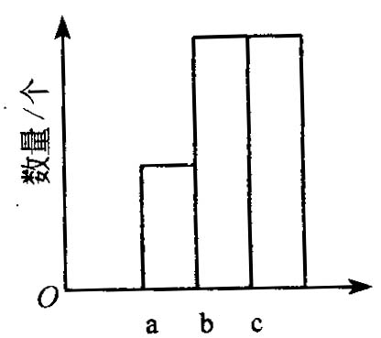
2. 处于有丝分裂过程中的动物细胞，细胞内
的染色体数（a），染色单体数（b），DNA分
子数（c）可表示为如图所示的关系，此时细
胞内可能发生着（ ）
A．中心粒移向两极
B．着丝点分裂
C．细胞板形成
D．DNA分子进行复制
A

Slide 43
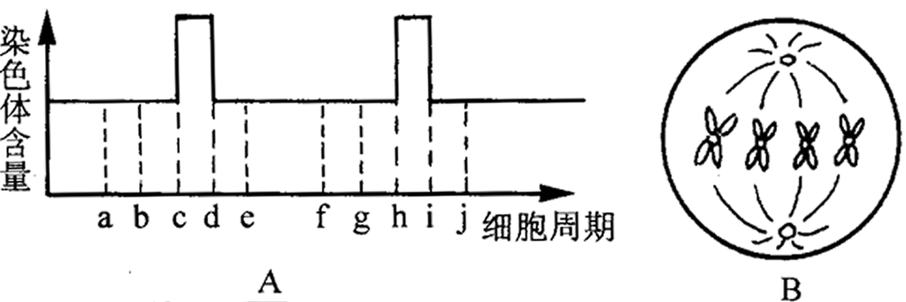
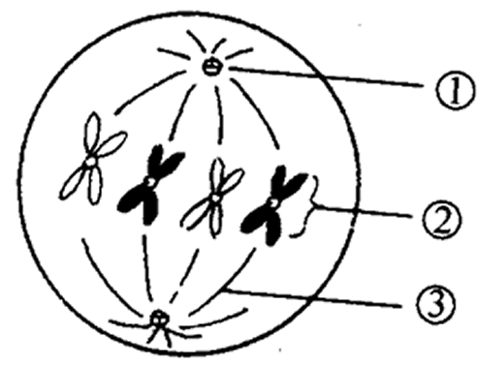
3.下图中A与B表示某生物细胞有丝分裂过程中染色体数目的动态变化过程，请据图回答下列问题：
（1）一个完整的细胞周期是从 开始到 。
（2）图A中，cd段表示细胞分裂进入 期，de段表示细胞
分裂进入 期。
（3）图B表示 （填“植物”或“动物”）细胞的有丝分
裂 期，共有 条染色体、 条染色单体和 个DNA
分子，相当于图A中的 段，分裂后形成的子细
胞中含有 条染色体。
（4）写出图B中标号的结构名称：①是 ；
②是 ；③是 。
e
j
后
末
动物
中
4
8
8
b～c（或g～h）
4
中心体（粒）
染色体
星射线

Slide 44
我收获了、、、、、、

Slide 45
课堂小结:
色体复制现单体
间期：
前期：
中期：
后期：
末期： 两消两重重开始
膜仁消失现两体
形定数清赤道齐
点裂数增均两极

Slide 46
TO THE END
THANK YOU

